Slide 1
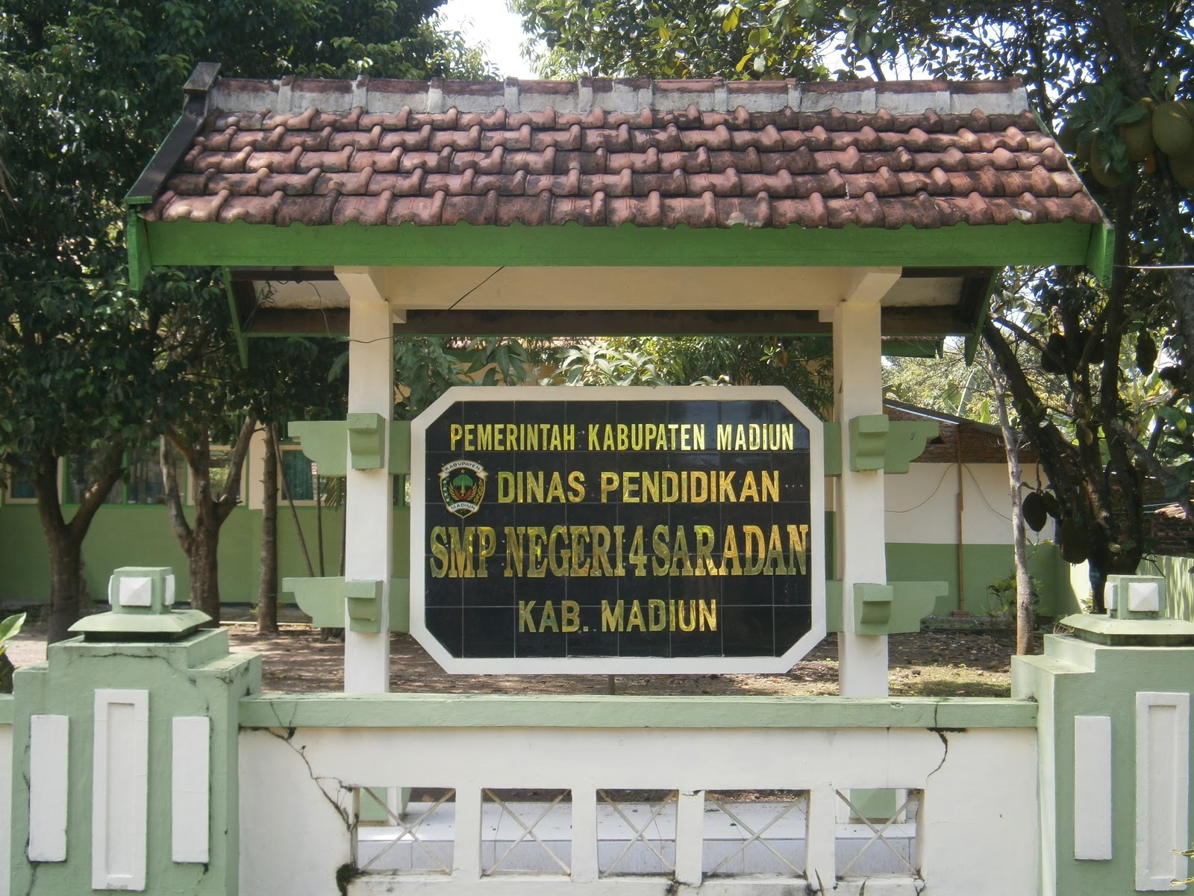

BASIS DATA
PROYEK PENGEMBANGAN BASIS DATA NILAI SISWA - SISWI SMPN 4 SARADAN

Slide 2
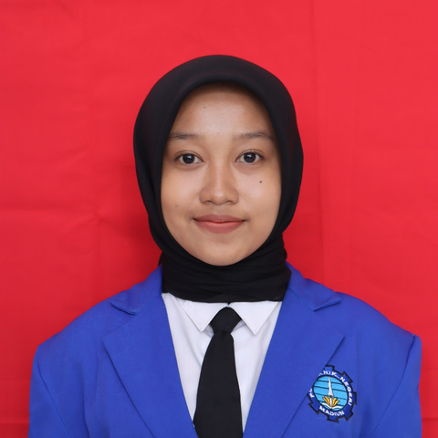
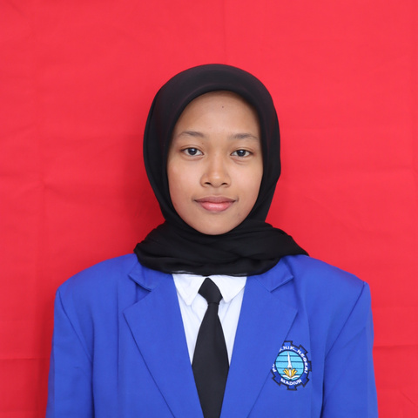
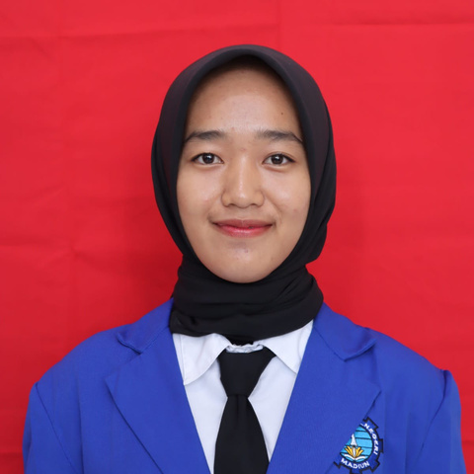
KELOMPOK 3
AMANDA FAHMA PUTRI (243307065)
LATIFA JAUHARATUL FUADAH (243307077)
REHANIA PUTRI NUR AINI (243307087)

Slide 3

LATAR BELAKANG
Pencatatan nilai siswa di SMPN 4 Saradan yang masih manual kurang efisien, dan memakan waktu. Ditambah, sebagian guru belum mahir teknologi. Untuk mengatasi hal ini, dikembangkan sistem basis data yang lebih efisien, akurat, dan mudah digunakan, guna mendukung proses pendidikan yang optimal.

Slide 4

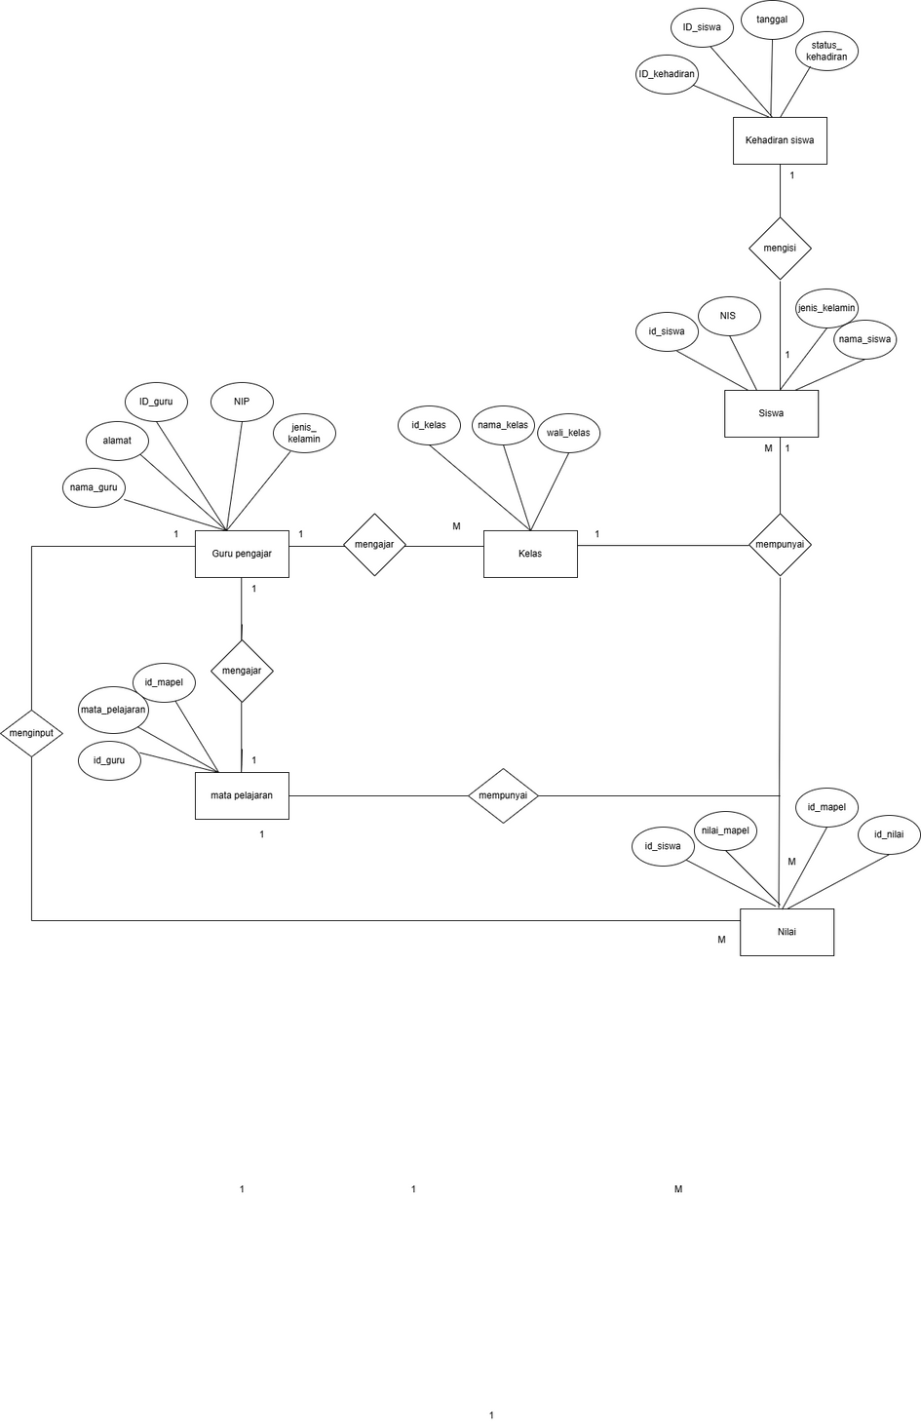
ERD DENGAN KEBUTUHAN SISTEM
User Story 1 :
a. Sebagai siswa, saya ingin melihat data nilai
b. Kriteria Penerimaan : Validasi input harus memeriksa kelengkapan data dan format yang benar
User Story 2 :
a. Sebagai guru, saya menginputkan nilai siswa per mata pelajaran sehingga dapat menampilkan nilai
b. Kriteria Penerimaan : menampilkan id nilai, id siswa, id guru, mata pelajaran , nilai mata pelajaran
User Story 3 :
a. Sebagai guru, saya menginputkan data kehadiran siswa sehingga dapat manampilkan informasi data siswa
b. Kriteria penerimaan : menampilkan id kehadiran, id siswa, tanggal, status kehadiran

Slide 5
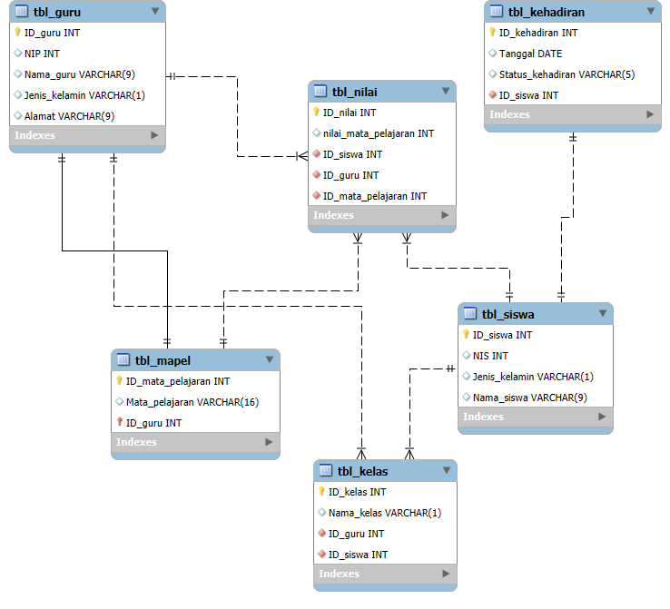
SCHEMA TABLE

Slide 6
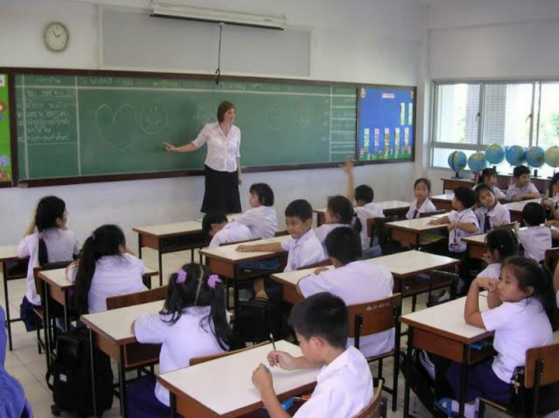
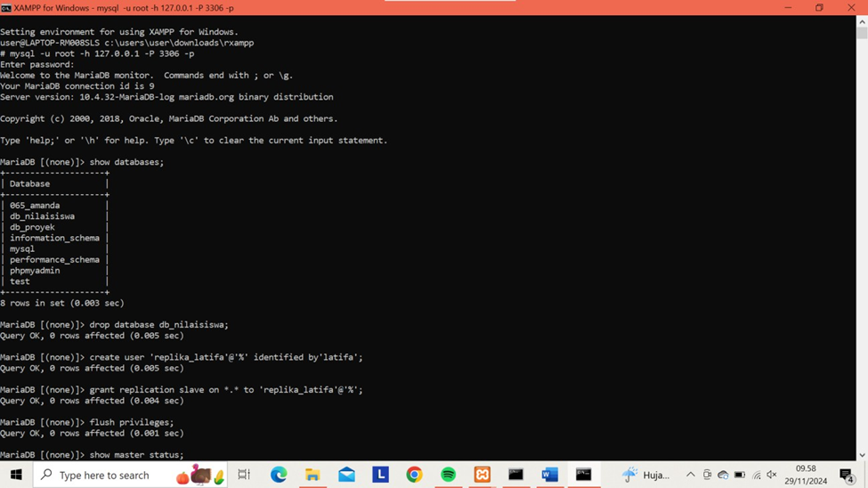
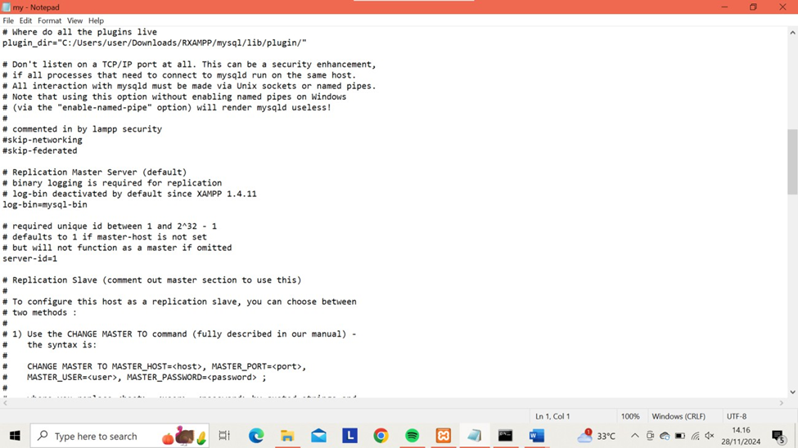
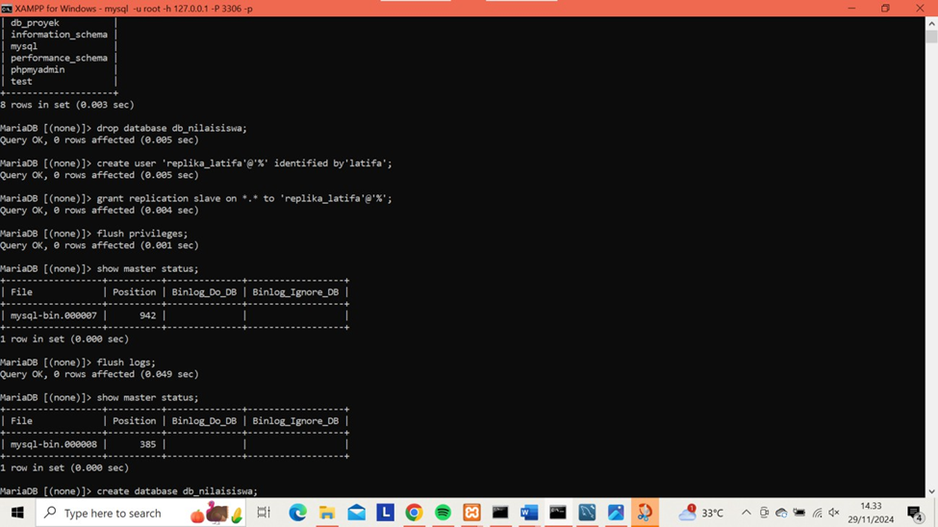
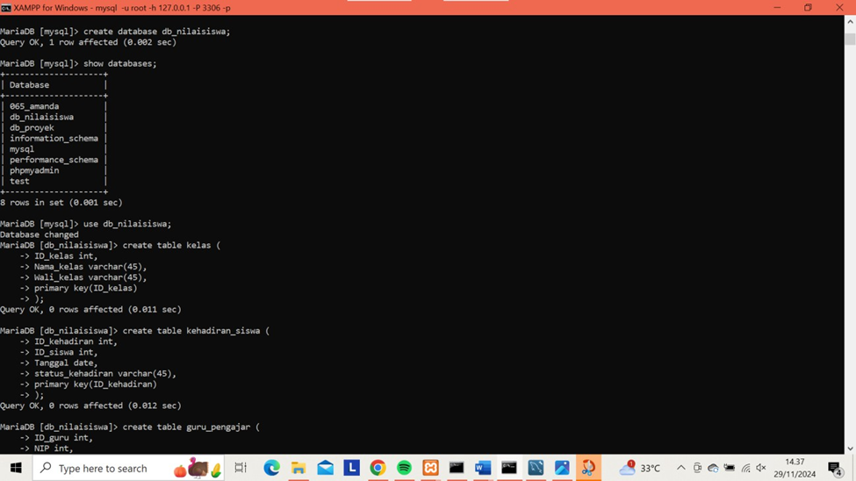
USER 2 (MASTER) (REHANIA PUTRI)
2. masuk menggunakan mysql - u root -h 127.0.0.1 -P 3310 -p
1.config my ini
hapus # pada log-bin=mysql-bin
3. create user- grant replication- flush privileges-show master status- flush logs-show master status
4. create database-show database-use database

Slide 7
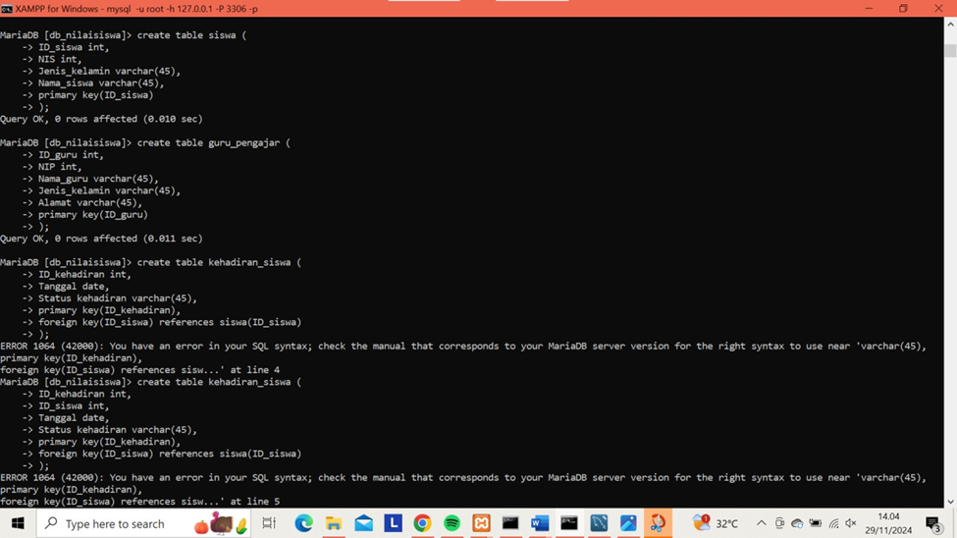
4. Create tabel sesuai schema

Slide 8
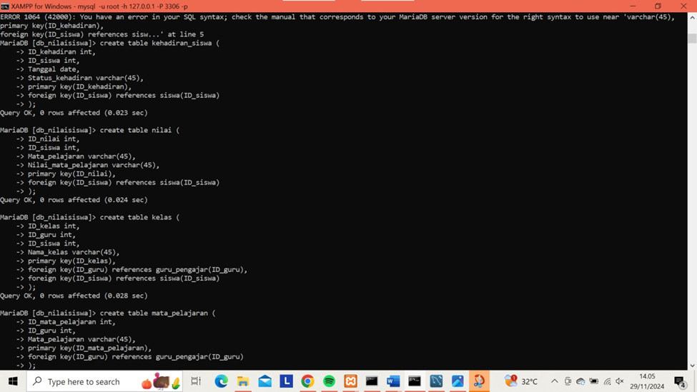

Slide 9
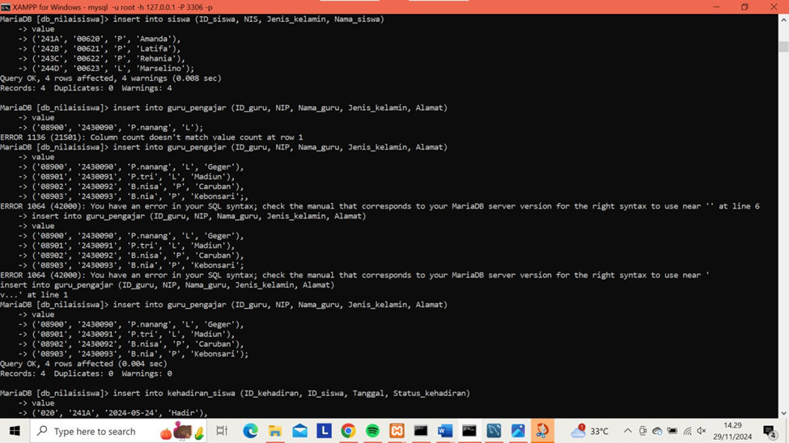
5. Isi tabel dengan insert into nama tabel

Slide 10
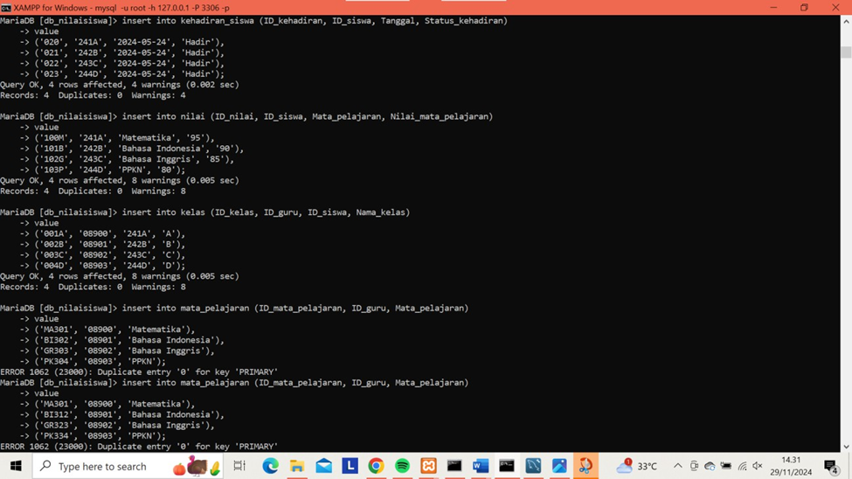
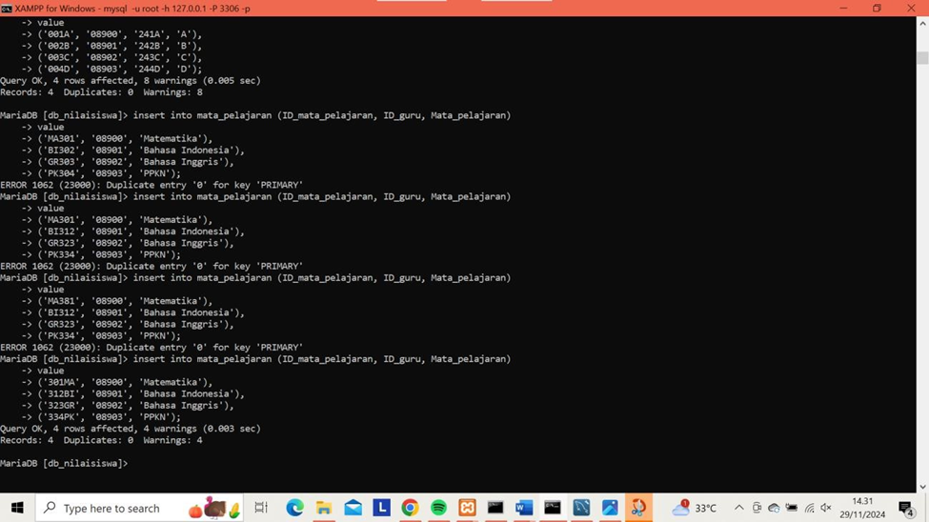

Slide 11
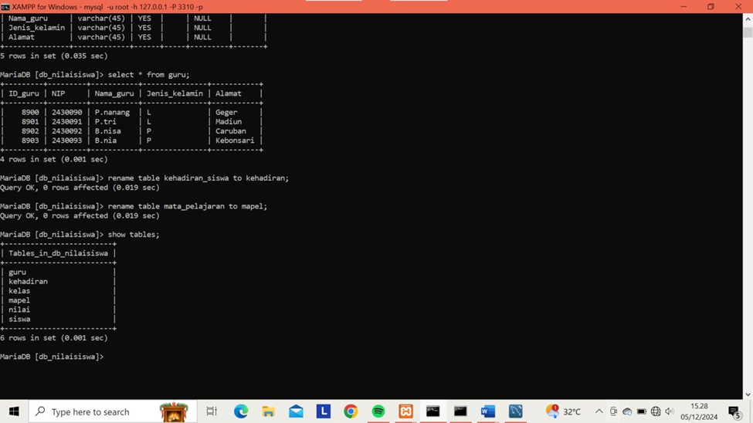
6. Rename table untuk mengganti nama tabel

Slide 12
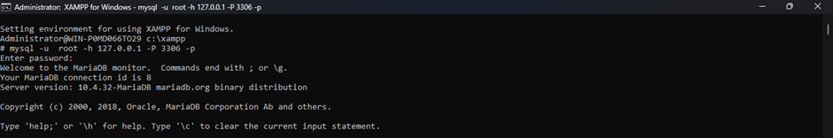
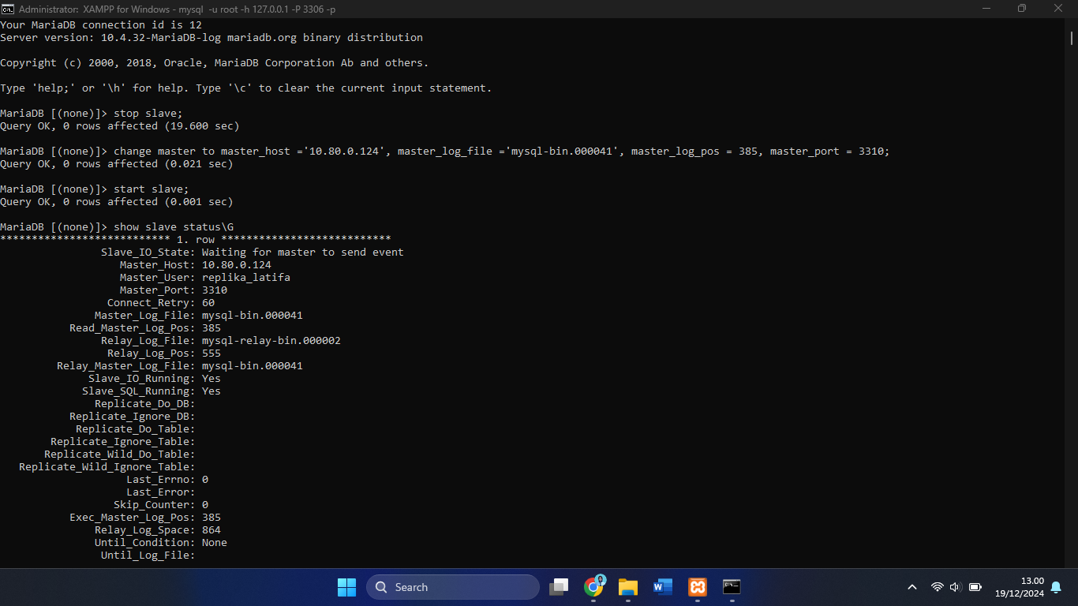
IMPLEMENTASI REPLIKASI DATABASE (SLAVE)(LATIFA )
1. Hubungkan ke mariaDb dengan perintah berikut:
2. Atur slave untuk mereplica master dengan perintah berikut :

Slide 13
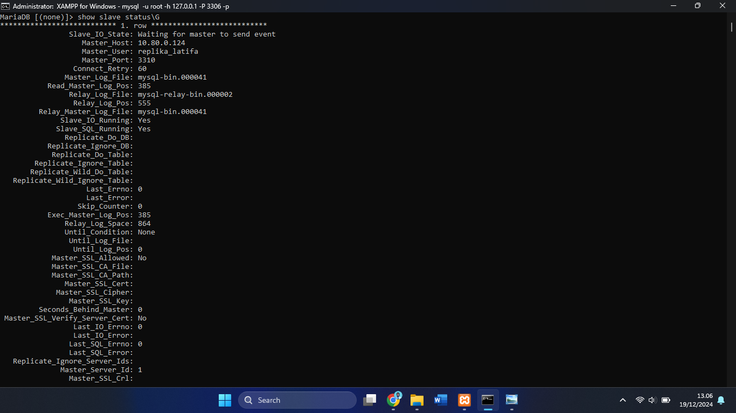
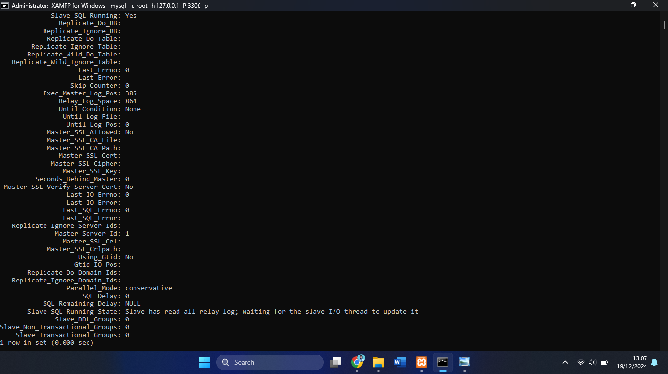
3. Setelah terhubung, periksa status slave dengan perintah berikut

Slide 14
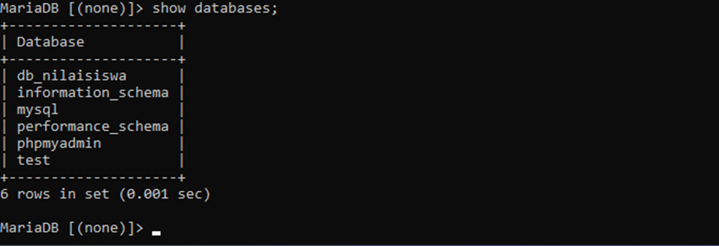
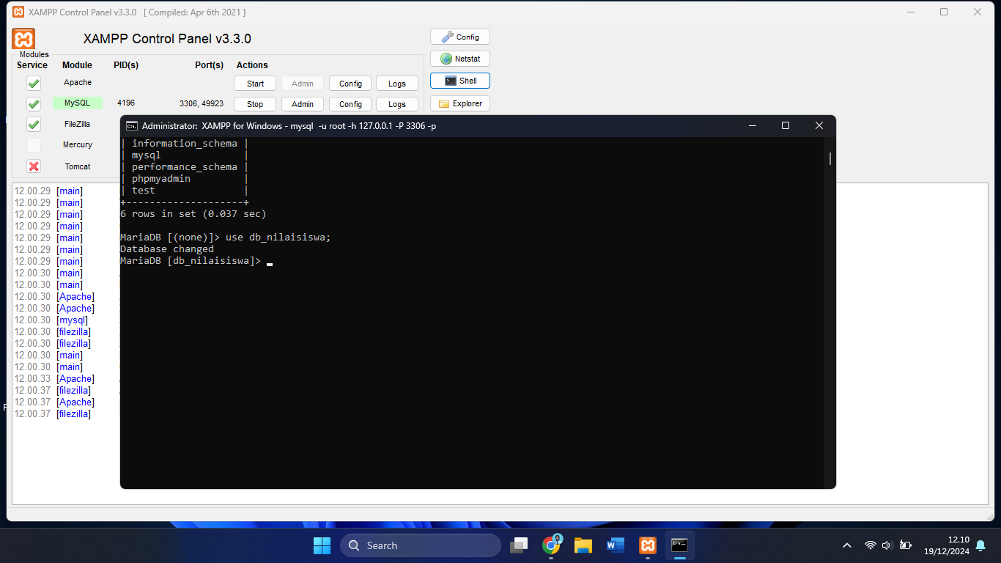
4. Menampilkan data base dengan perintah berikut
5. Masuk ke database

Slide 15
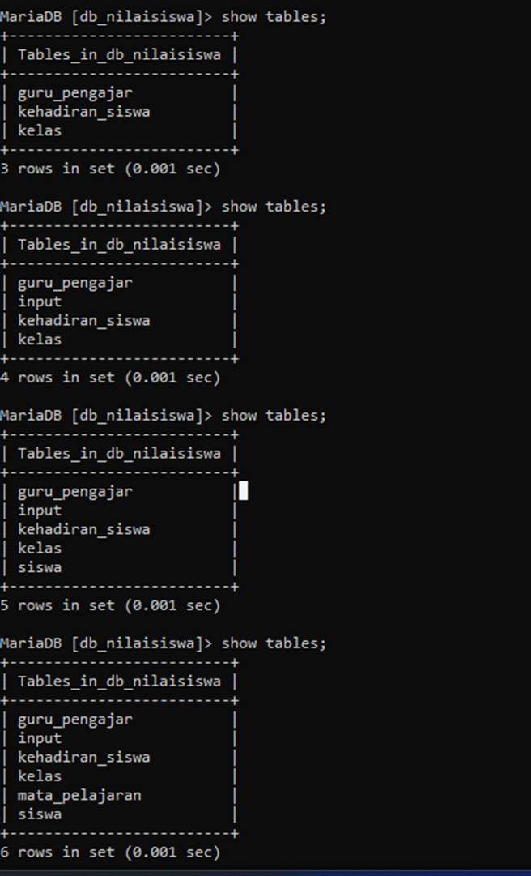
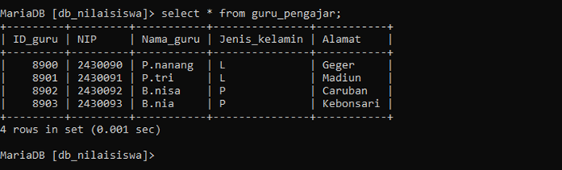
6. menampilkan tabel dengan perintah berikut
7. menampilkan isi tabel dengan perintah berikut

Slide 16
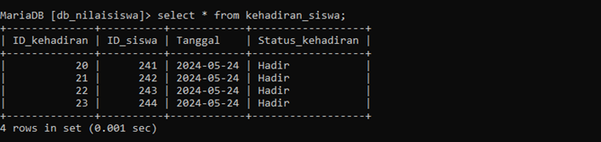
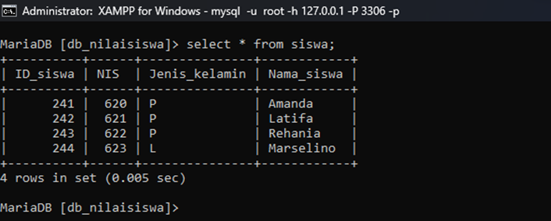

Slide 17
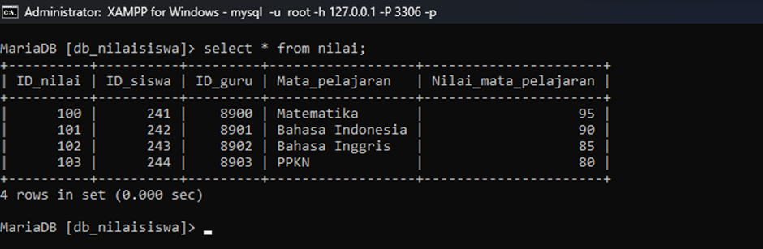
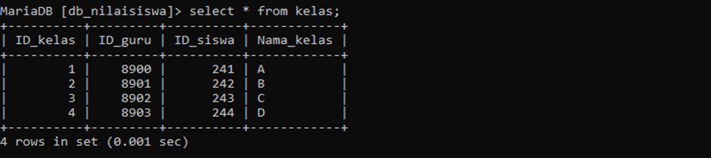

Slide 18
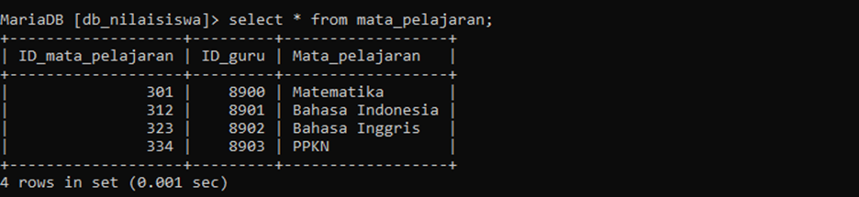
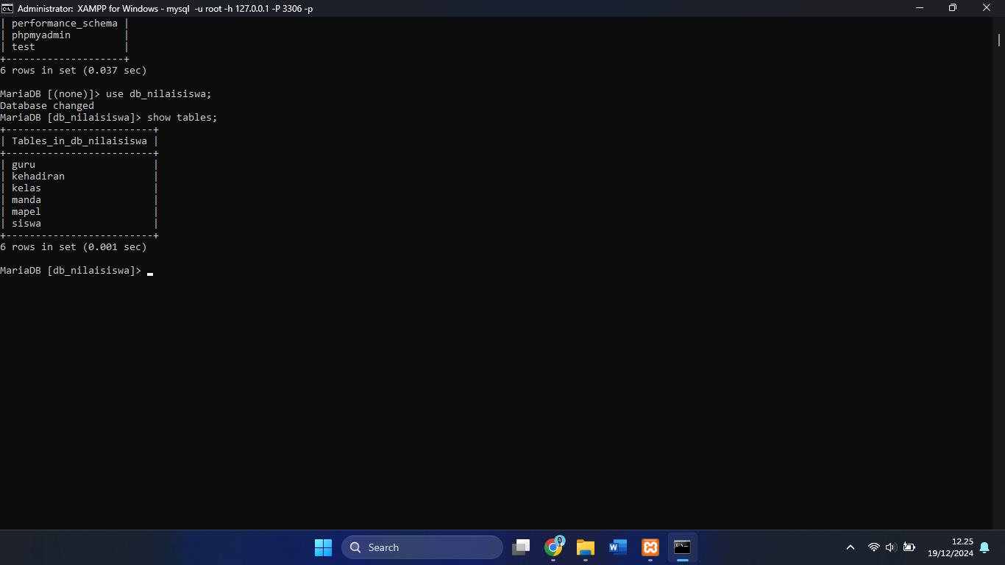
8. Hasil rename table

Slide 19
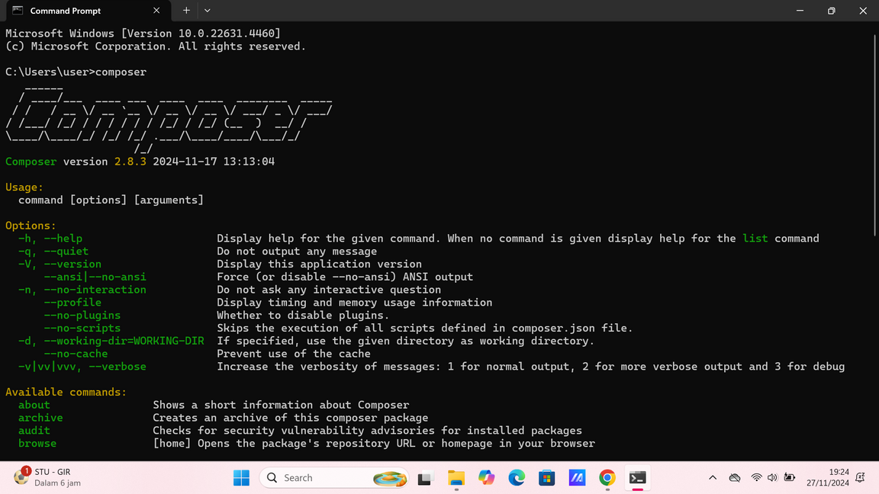
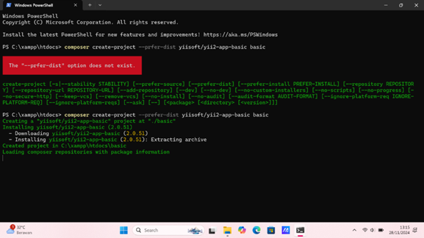
USER 1 (AMANDA FAHMA PUTRI)
1.Periksa Composer melalui Command Prompt
Composer
2.Ketik composer create-project –prefer-dist yiisoft/yii2-app-basic basic

Slide 20
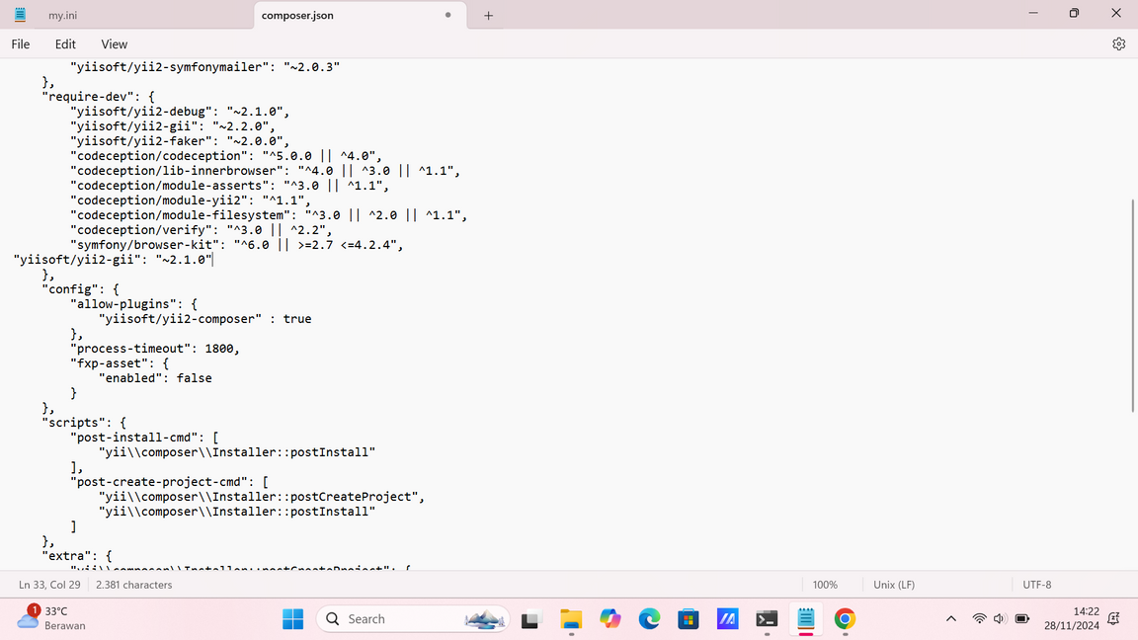
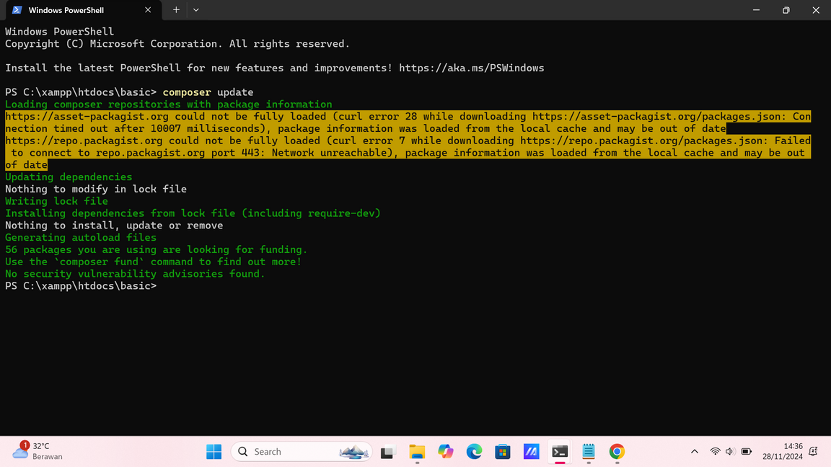
3. Buka composer.json pada notepad lalu ketik “yiisoft/yii2-gii”: “~2.1.0”
4. Lalu buka PowerShell ketik composer update

Slide 21
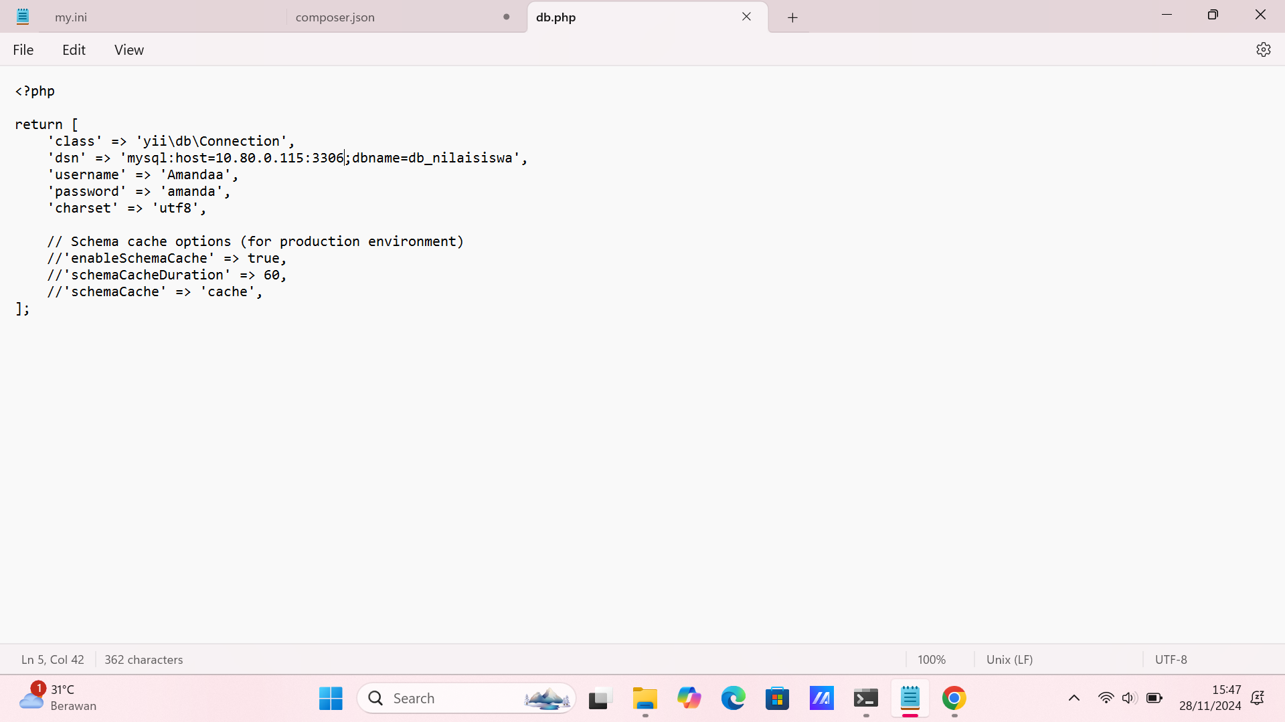
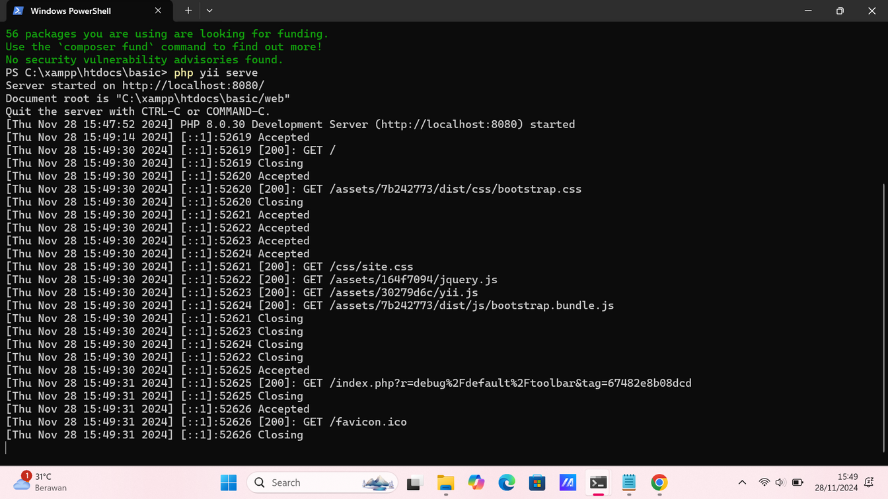
5.Buka file “db.php” pada notepad lalu isikan host, portnya berapa, nama databasenya, username dan password yang telah dibuat.
6.Buka PowerShell dan masukkan perintah “php yii serve”, yang akan mengarahkan ke localhost pada port 8080.

Slide 22
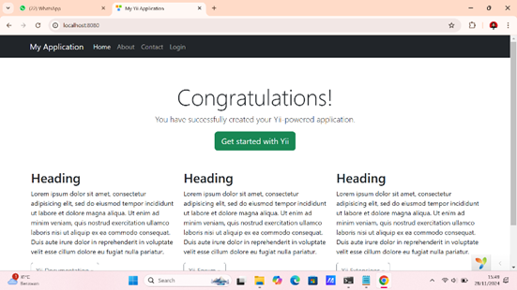
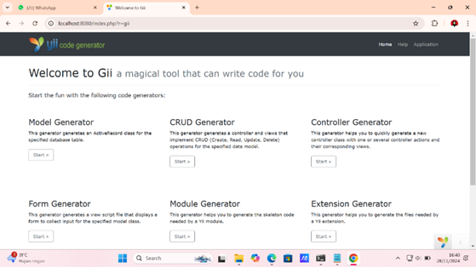
7. Lalu salin localhost yang ada diPowerShell, tempelkan pada browser.
8. Lalu tambahkan /index.php?r=gii. Lalu klik start pada model generator.

Slide 23
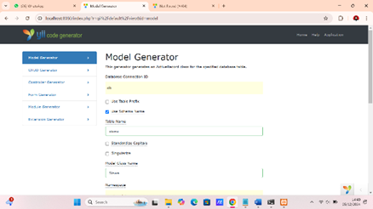
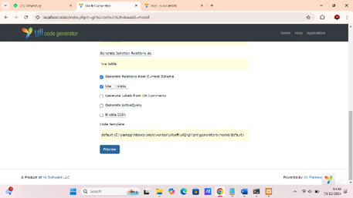
8. Membuat Tabel Siswa
a. Membuat Model Generator dengan mengisi table name : siswa dan model class name : Siswa
b. Klik Preview

Slide 24
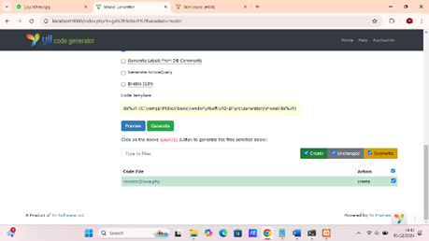
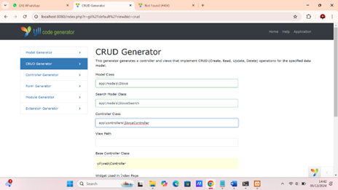
d. Membuat CRUD Generator dengan Model Class : app\models\Siswa , Search Model Class : app\models\SiswaSearch , Controller Class : app\controllers\SiswaController Lalu klik preview setelah itu klik generate.
c. Lalu scroll ke bawah klik “Generate”

Slide 25
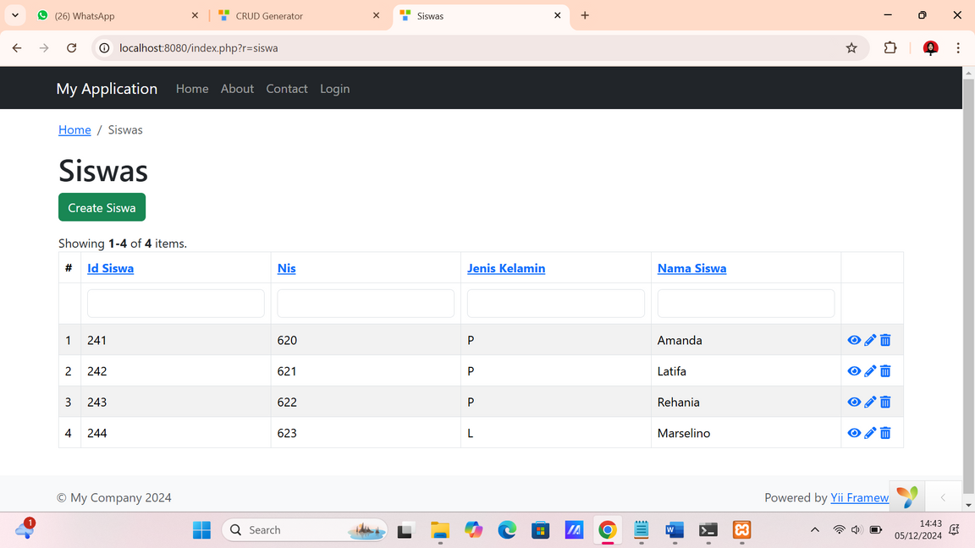
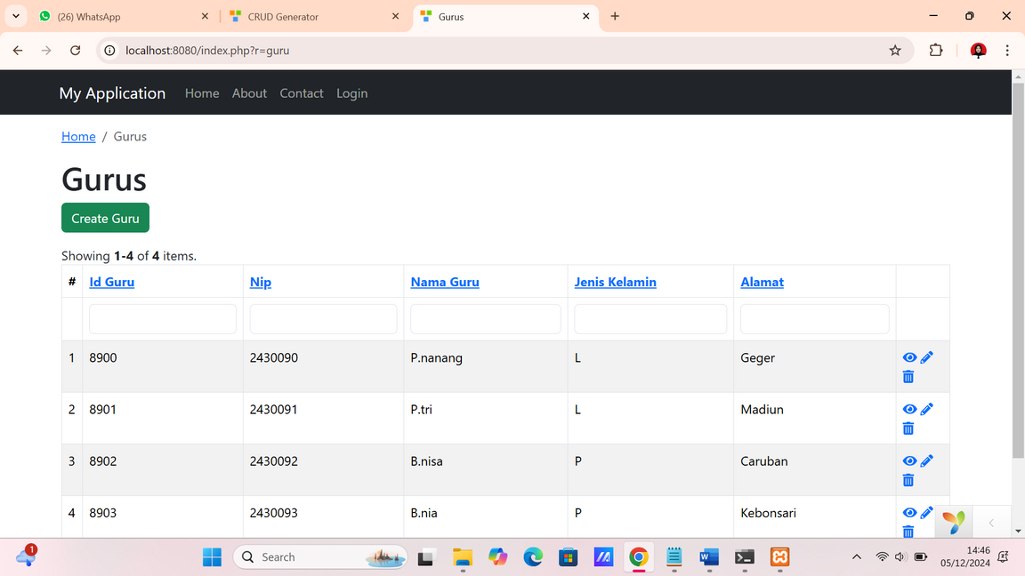
e. Cara melihat hasil tabelnya yaitu dengan cara menyalin localhost:8080/index.php?r=gii%2Fdefault%2Fview&id=crud. Setelah itu buka tab baru dan copypaste pada tab baru tersebut dan ubah menjadi localhost:8080/index.php?r=siswa
f. Lakukan hal yang sama namun ubah menjadi localhost:8080/index.php?r=guru

Slide 26
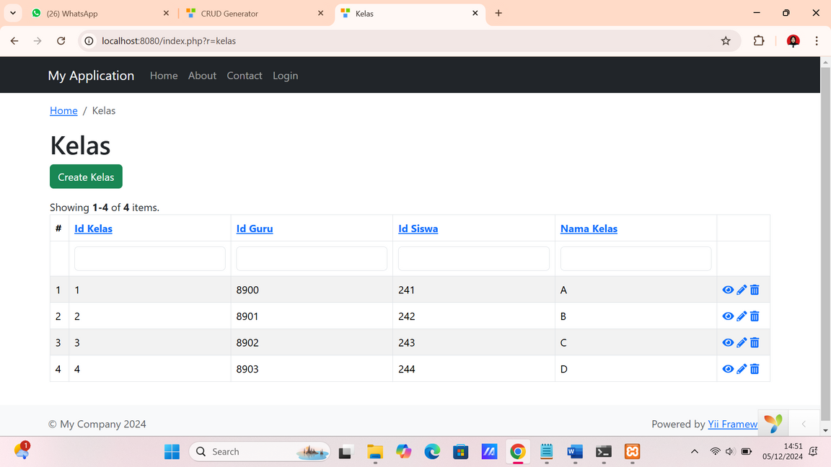
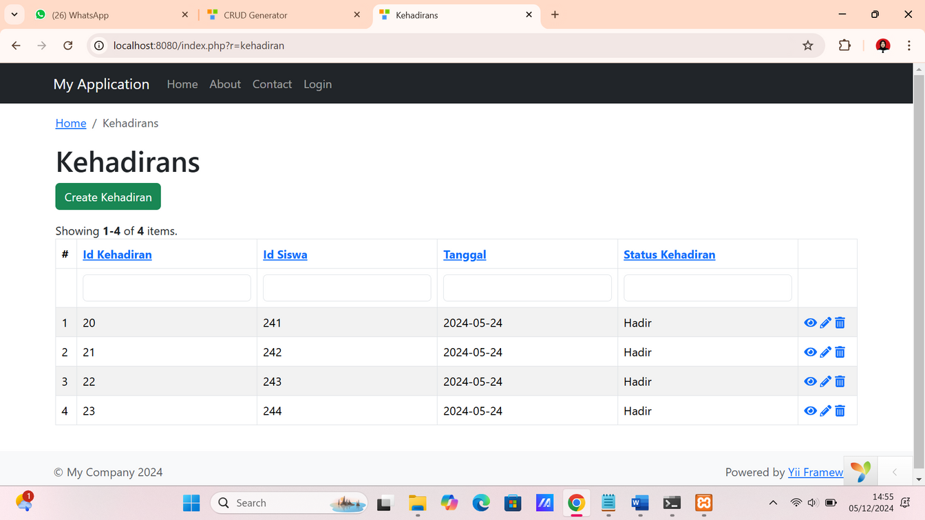
g. Lakukan hal yang sama namun ubah menjadi localhost:8080/index.php?r=kelas
h. Lakukan hal yang sama namun ubah menjadi localhost:8080/index.php?r=kehadiran

Slide 27
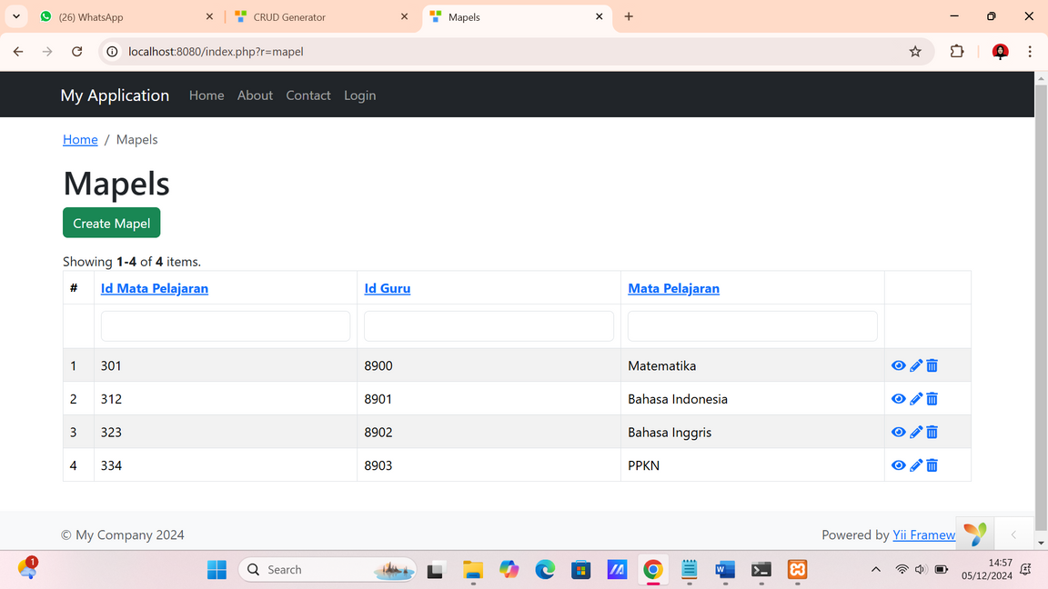
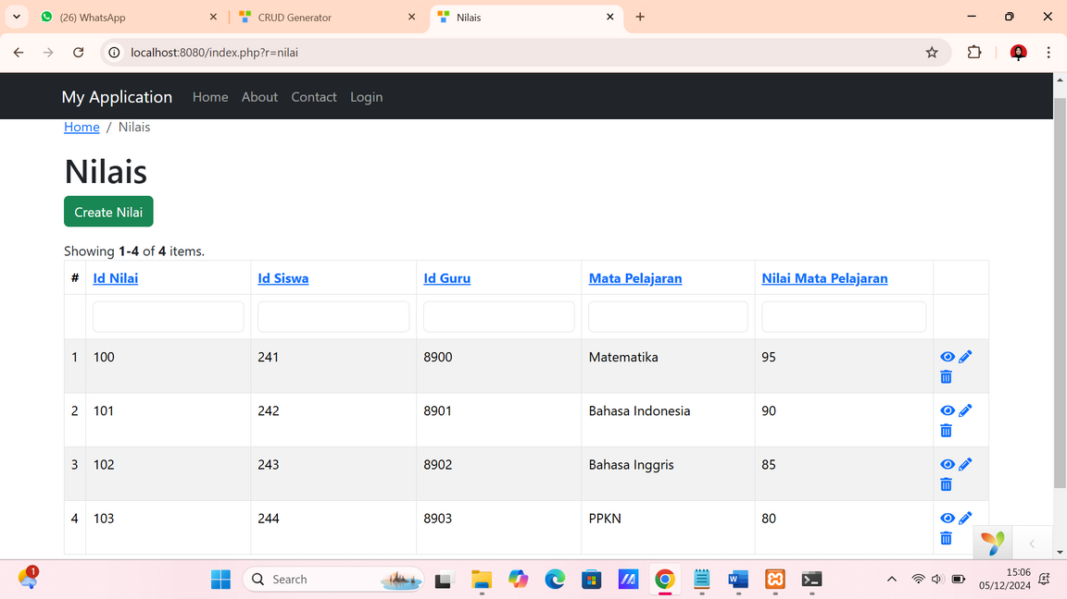
i. Lakukan hal yang sama namun ubah menjadi localhost:8080/index.php?r=mapel
j. Lakukan hal yang sama namun ubah menjadi localhost:8080/index.php?r=nilai

Slide 28

THANK YOU
KELOMPOK 3

